Slide 1
CHÀO MỪNG CÁC CON đẾN VỚI
Tiết học tiếng việt
LỚP 1/4
GV: Vuõ Thò Kim Anh
Học vần
Bài 49: ơm - ơp

Slide 3
LÀM QUEN

Slide 4
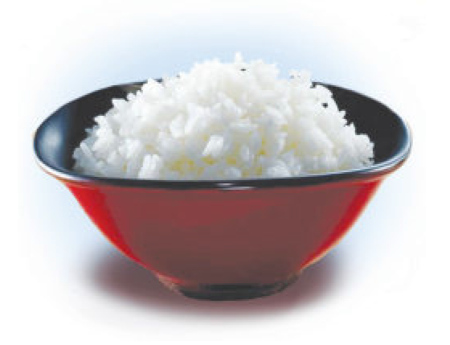
1. Làm quen
c
ơm
cơm
ơm
cơm
ơm
c
ơm
ơ
m

Slide 5
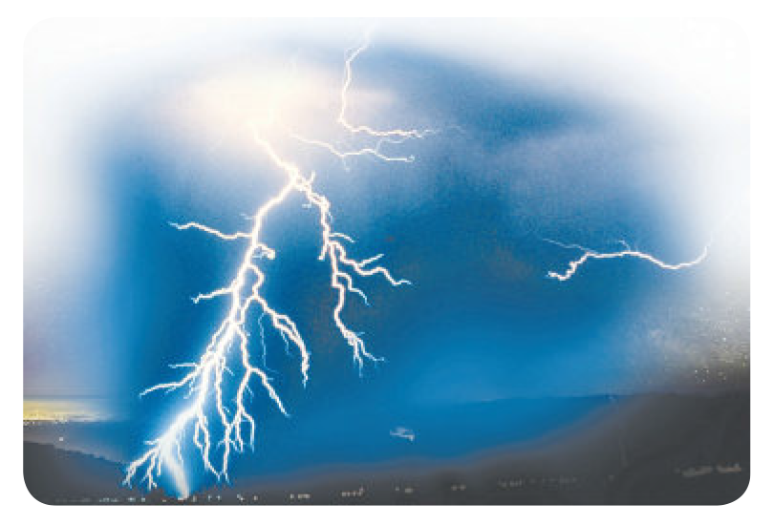
1. Làm quen
ơp
chớp
chớp
ơp
tia chớp
ơp
ơ
p
ch
ớp

Slide 6
1. Làm quen
ơm
ơp
cơm
tia chớp
ơp

Slide 7
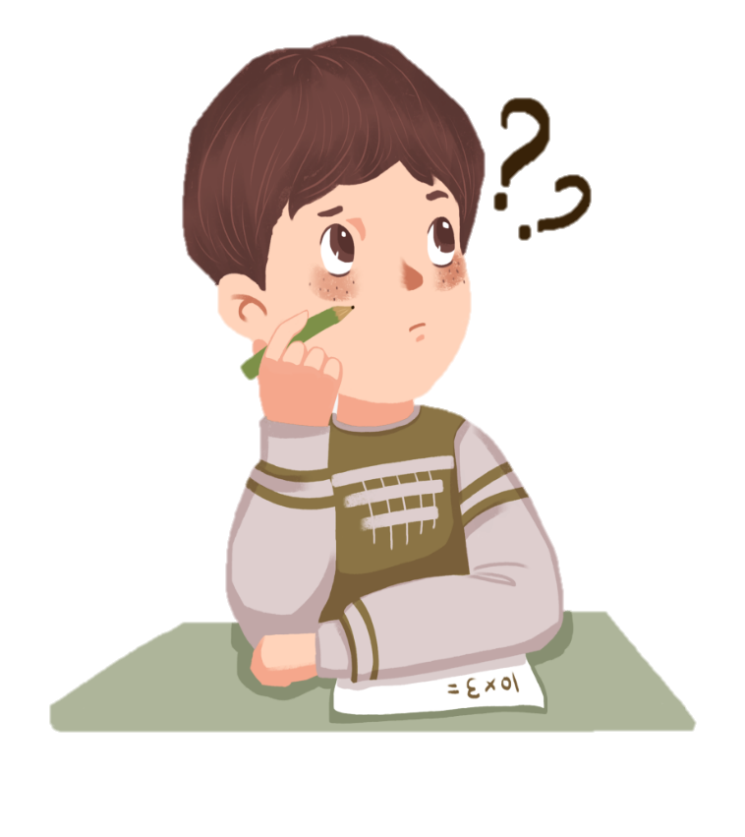
SO SÁNH
ơm
m
ơp
p

Slide 8
LUYỆN TẬP

Slide 9
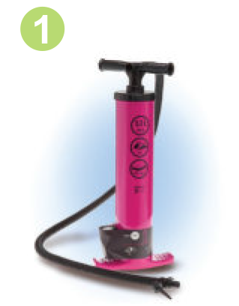
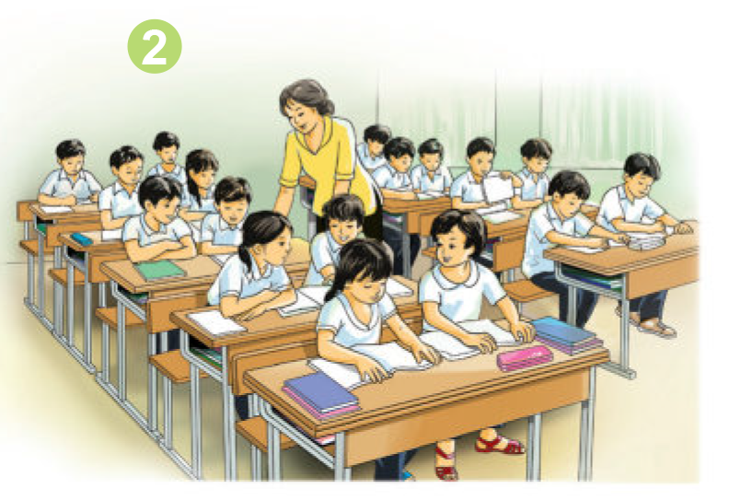
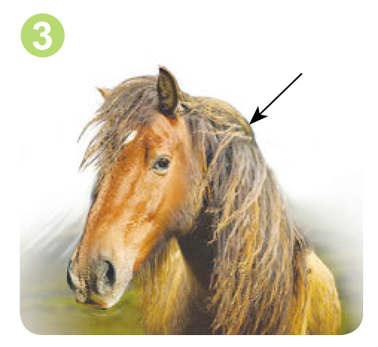
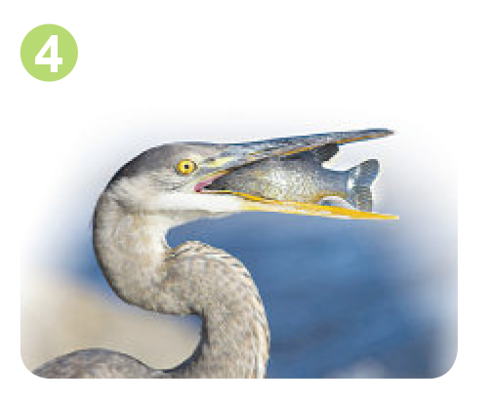
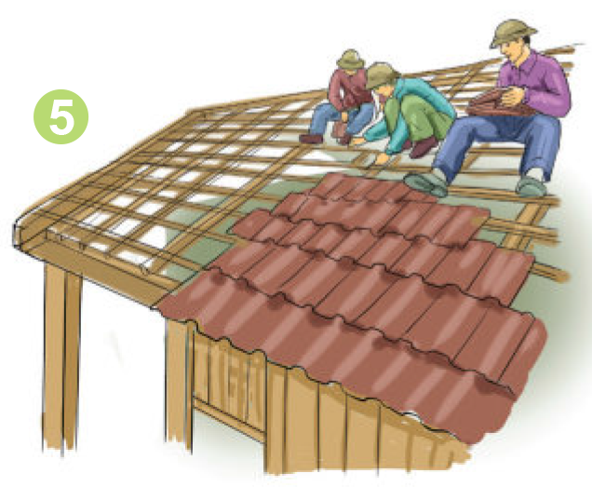
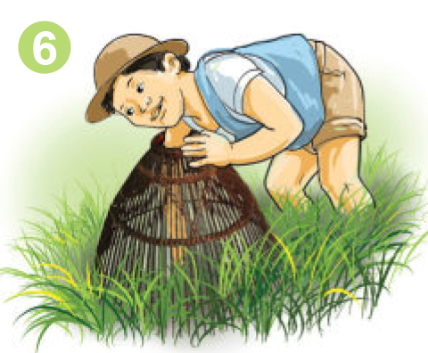
3. Tiếng nào có vần ơm? Tiếng nào có vần ơp?
bơm
ơm
lớp
bờm ngựa
ơp
ơm
đớp cá
ơp
lợp nhà
ơp
nơm
ơm

Slide 10
Tìm tiếng ngoài bài
ơm
ơp

Slide 11
3. Tập đọc
Ví dụ
2
Chị Thơm ra đề: “Cặp của Bi có 3 quả cam...”.
Bi đáp:
- Em chả đem cam ra lớp.
- Chị ví dụ mà... Chị tiếp nhé: Bi cho em Bốp 1 quả...
- Chị nhầm ạ... Em Bốp chỉ bú mẹ.
- Thì chị ví dụ mà...
1
ra đề
3
4
6
7
5
ví dụ
tiếp
Bốp
9
nhầm
8
10

Slide 12
?. Ghép đúng
a) Chị Thơm
1) cho là chị Thơm nhầm.
b) Bi
2) chỉ đưa ra ví dụ

Slide 13
Tập VΘʴt

Slide 16
Chào tạm biệt các con.

